Slide 1
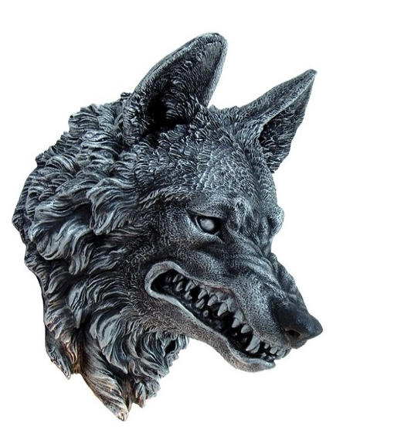
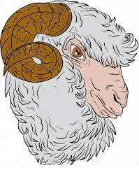
Můžeme usměrňovat vlčí populaci?
Zkušenosti ze zahraničí a situace v České republice
Svaz chovatelů ovcí a koz z.s.
Kouty
08. 11. 2019
Vypracoval: Ing. Tomáš Havrlant

Slide 2
Švédsko
Udržitelná politika je zaměřená na centrální a regionální orgány.
Soustředí se na problematiku přítomnost velkých predátorů a jejich vliv na život obyvatel.
Plán vychází z principu předběžné opatrnosti.
EPA stanovila referenční hodnotu velikosti vlčí populace na 270 až 300 jedinců.
Je snaha o regulaci rozšíření vlků na území chovu sobů a ovcí.
Švédsko má 6x větší rozlohu a má 6x menší hustotu zalidnění 22,8 obyvatel na km2 (Česko 134 obyvatel na km2)
Od 1.1. do 15.2. probíhá licencovaný lov vlků.
Svaz chovatelů ovcí a koz z.s.
Kouty
08. 11. 2019
https://www.netnatur.dk/wp-content/uploads/2018/01/Forvaltningsplan_ulv.pdf
https://svenskjakt.se/start/nyhet/har-foljer-du-2018-ars-licensjakt-pa-varg/

Slide 3
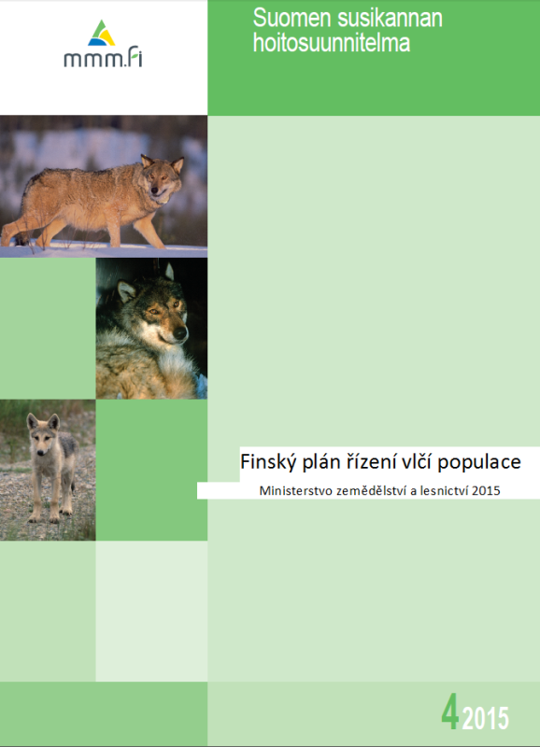
Finsko
Finský plán řízení vlčí populace je adaptivní nástroj pro správu populace.
Plán řízení se snaží sladit potřeby ochrany vlka, jakož i potřeby občanů, kteří mají bydliště a pracují v těchto oblastech.
Minimální stav vlčí populace v roce 2013 je odhadován na 120 - 135 jedinců.
Je kladen důraz na spolupráci občanů, samosprávy, myslivců a vědeckých pracovníků.
Ministerstvo zemědělství a lesnictví stanovilo 22. 12. 2016 vyhláškou roční kvótu na odstřel 53 vlků (mimo oblast chovu sobů)
Finsko má 4,3x větší rozlohu a 8,4x menší hustotu zalidnění (16 obyvatel na km²)
Dne 22. 1. 2015 přijalo Ministerstvo zemědělství a lesního hospodářství nový Plán péče o populaci vlků ve Finsku. Velikost životaschopné populace vlků byla v tomto plánu stanovena na 25 reprodukujících se párů.
Svaz chovatelů ovcí a koz z.s.
Kouty
08. 11. 2019
https://mmm.fi/documents/1410837/1720364/Suomen_susikannan_hoitosuunnitelmat.pdf/cf2138e7-6a9b-4955-9b93-d719c734590f.

Slide 4
Situace ve Francii
Jeden vlk stojí daňové poplatníky za svůj život 20 milionů korun
V roce 2018 bylo potvrzeno 12 515 ovcí, stovky koz + telat a desítky psů + hříbat zabitých vlky
V roce 2019 je ke konci července je 3 060 zabitých ovcí
V roce 2018 dosahovaly roční náklady ze strany státu 28 000 000 € + min. 4 000 000 € náklady chovatelů na doplacení ochranných opatření – 800 000 000 Kč
Více jak 90 % útoků bylo na farmách, které přijaly doporučená ochranná opatření, která jsou často velice nákladná, avšak nedostatečně účinná
Svaz chovatelů ovcí a koz z.s.
Kouty
08. 11. 2019
http://www.auvergne-rhone-alpes.developpement-durable.gouv.fr/IMG/pdf/20190115_donnees_dommages_au_31decembre2018_internet.pdf
http://www.leseleveursfaceauloup.fr/le-loup/le-cout-du-loup/

Slide 5
Podle Národního úřadu pro lov a divočinu (ONCFS) překročil počet vlků na konci zimy 2018 stav 500 kusů dospělých jedinců.
Počet, o kterém se předpokládalo, že bude dosažen, podle současného vlčího plánu, až v roce 2023.
Vzhledem k rychlejšímu rozšíření vlků Emmanuel Macron oznámil zvýšení kvóty na odstřel vlků z 10 – 12% na 17 – 19 % populace (100 kusů), zejména s cílem omezit útoky.
V roce 2018 došlo k 3 674 útokům na více než 12 500 ovcí a stovky dalších domácích zvířat.
Francie má 7x větší rozlohu a o něco menší hustotu zalidnění (123 obyvatel na km²)
Svaz chovatelů ovcí a koz z.s.
Kouty
08. 11. 2019
https://www.ecologique-solidaire.gouv.fr/sites/default/files/PNA_Loup-et-activites-elevage_2018-2023.pdf
https://www.bfmtv.com/planete/carte-comment-le-nombre-de-loups-a-atteint-le-seuil-des-500-individus-en-france-1700835.html

Slide 6
Svaz chovatelů ovcí a koz z.s.
Kouty
08. 11. 2019

Slide 7
Vážený pane předsedo vlády,
Dne 3. července 2019 jsme Vám poslali dopis se žádostí o schůzku ve věci vlků.
Situace je zoufalá:
Vlky bylo zabito 67 674 ovcí, 3067 koz, 557 skotu, 63 koní a 73 pasteveckých psů;
60 000 EUR na jednoho vlka jsou roční náklady státu,
V roce 2018 došlo na chráněných stádech k 92 % vlčích útoků;
Vlci útočí během dne (51 % v roce 2018), v blízkosti domovů, v přítomnosti psů a lidí, jsou stále sebevědomější;
K dnešnímu dni byla dosažena roční kvóta, bylo odebráno 90 vlků.Území již nejsou spásána a pastevectví klesá. Chovatelé postižení vlky žijí v pekle, nuceni pracovat každý den ve stále napjatějším klimatu a čekají na další útok. Situace je taková, že MSA musela pro ně a jejich rodiny zřídit psychologickou poradnu.
Turistika se stává problematickou kvůli konfliktům mezi turisty a psy, kteří chrání stáda.
Svaz chovatelů ovcí a koz z.s.
Kouty
08. 11. 2019
http://www.leseleveursfaceauloup.fr/67-674-ovins-3067-caprins-557-bovins-63-chevaux-et-73-chiens-ont-ete-tues-par-les-loups-depuis-10-ans/

Slide 8
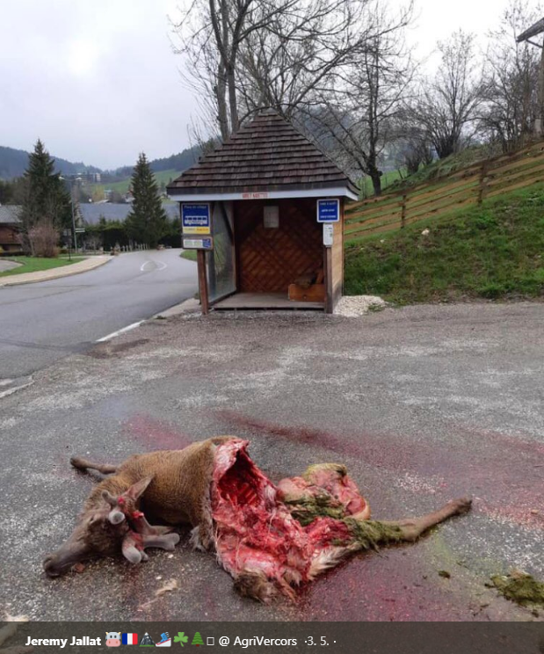
Útok vlků uprostřed vesnice ve Francii
Svaz chovatelů ovcí a koz z.s.
Kouty
08. 11. 2019

Slide 9
Slovinsko
Vlci se budou moci střílet po celém území, nejen na pastvinách (12. 8. 2019)
Agentura pro životní prostředí Slovinské republiky bude moci povolit střelbu pokaždé, když bude ohlášen problémový vlk
Zemědělci a další obyvatelé venkova čelí každodenním útokům vlků
Ministr životního prostředí a územního plánování Simon Zajc zdůraznil, že se nejedná pouze o problém způsobený útoky na domácí zvířata, ale také o otázku bezpečnosti pro člověka. „Slovinská ústava mluví o tom, že stát má povinnost zajistit bezpečnost lidem a také chránit jejich majetek.“
Svaz chovatelů ovcí a koz z.s.
Kouty
08. 11. 2019

Slide 10
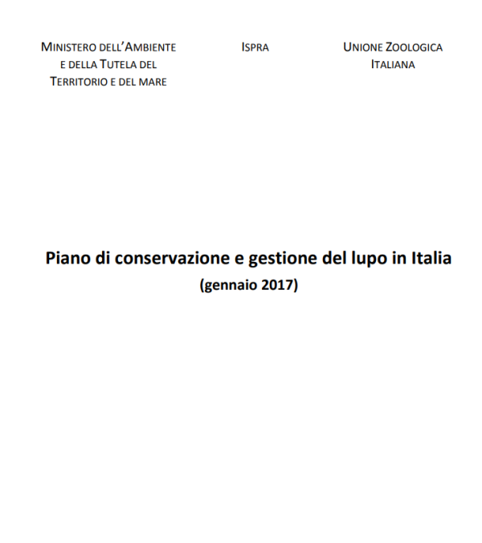
Itálie
Konflikty s chovem hospodářských zvířat představují „primární“ hrozbu pro zachování vlka. Vlky ohrožuje množství toulavých psů a hybridů vlčí populace.
Na základě zákona může provincie nařídit odchyt nebo usmrcení vlků (5. 6. 2019 - Bolzano) za daných podmínek
Preventivní a intervenční opatření týkající se velkých masožravců. Provádění článku 16 směrnice 92/43 / EHS
„Plán ochrany a řízení vlků v Itálii“
Svaz chovatelů ovcí a koz z.s.
Kouty
08. 11. 2019
http://lexbrowser.provinz.bz.it/doc/it/212959/legge_provinciale_16_luglio_2018_n_11.aspx
https://www.anmvioggi.it/in-evidenza/67912-piano-di-conservazione-e-gestione-del-lupo-in-italia.html
https://www.ruminantia.it/provincia-autonoma-di-bolzano-grandi-carnivori-prevenzione-e-intervento-ok-al-disegno-di-legge/

Slide 11
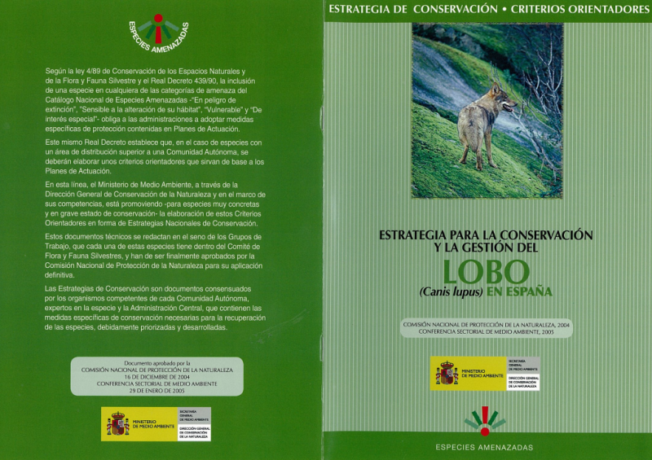
Španělsko
Španělská a francouzská vláda 2x požádala Evropskou komisi, aby zrušila stav ochrany vlka a aby byl považován za lovnou zvěř na celém území
Ve čtyřech autonomních regionech (Galicia, Asturie, Castilla y León a Álava) se každoročně udělují lovecké kvóty
Vláda Kantabrie, Ministerstvo pro rozvoj venkova, hospodářská zvířata, rybolov, potraviny a životní prostředí, nařídila odstranit 20 % populace, což znamená 34 ze 171 vlků během sezóny 2019 - 2020, která začíná ve čtvrtek 1. srpna a končí 31. července 2020.
Usnesení vychází z populačního vývoje počtu vlků, „který vyžaduje razantní opatření k řízení jeho populace, s přihlédnutím k vývoji poškození hospodářských zvířat v Kantabrii“.
Svaz chovatelů ovcí a koz z.s.
Kouty
08. 11. 2019
https://www.miteco.gob.es/es/biodiversidad/temas/conservacion-de-especies/pbl_estrategia_lobo_tcm30-197265.pdf
https://www.signatus.org/estatus-proteccion-lobo-comunidades-autonomas

Slide 12
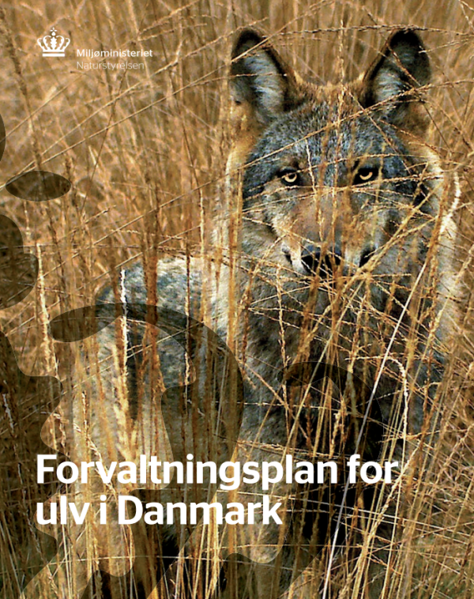
Plán řízení vlka v Dánsku
Vzdělávací program v Řecku
Svaz chovatelů ovcí a koz z.s.
Kouty
08. 11. 2019
http://www.nhmc.uoc.gr/sites/default/files/Vivliaraki_LIKOS.pdf
https://www.netnatur.dk/wp-content/uploads/2018/01/Forvaltningsplan_ulv.pdf

Slide 13
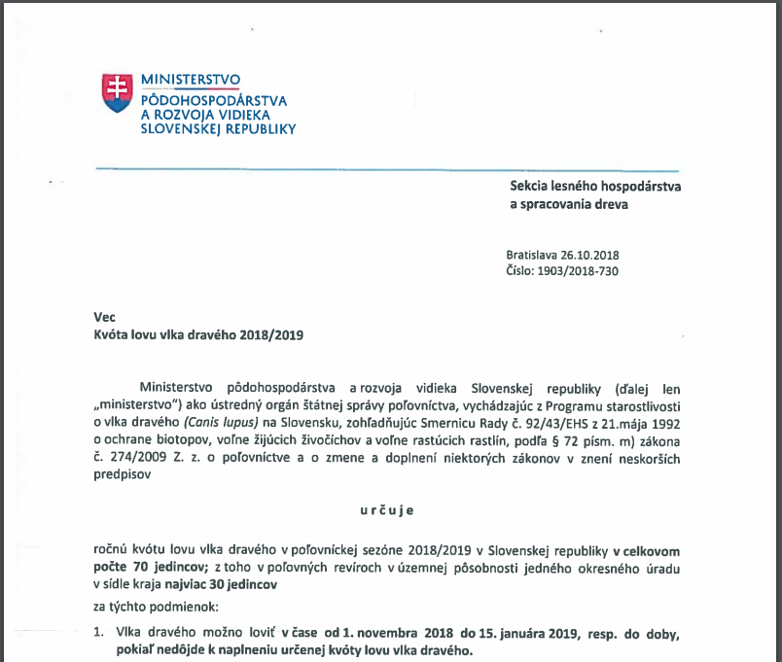
Slovensko
Populace vlka dravého je v příznivém stavu, jeho četnost se zvyšuje a území jeho působení se postupně rozšiřuje.
Vlci každoročně na Slovensku zabijí tisíce hospodářských zvířat, například ovcí, koz, drůbeže či skotu.
V minulosti vlk dokonce ohrozil i genovou rezervu jelena karpatského.
Na Slovensku je 250 až 400 vlků
Splnit kvótu na lov je možné od 1.11. do 15.1.
2018/19 - 70 ks
2017/18 - 76 ks
2016/17 - 70 ks
2015/16 - 90 ks
2014/15 - 80 ks
2013/14 - 80 ks
2012/13 - 130 ks
2011/12 - 120 ks
2010/11- 150 ks
Svaz chovatelů ovcí a koz z.s.
Kouty
08. 11. 2019
https://polovnickakomora.sk/attachments/article/1483/kvota_lovu_vlka_draveho_2018-2019.pdf
https://horou.sk/spravy/kvota-odlovu-vlka-draveho-bola-znizena-na-polovicu/
https://www.kampolovat.sk/sk/clanky/spravodajstvo/kvota-lovu-vlka-draveho-2015-2016

Slide 14
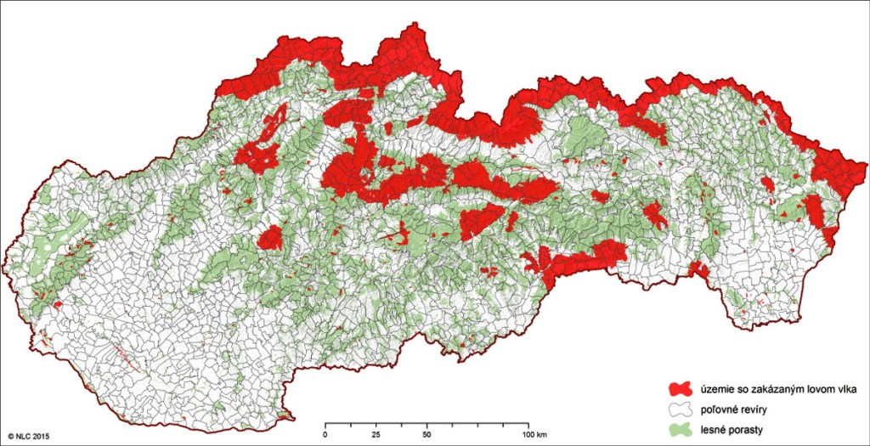
Červeně je znázorněno území se zakázaným lovem vlka na Slovensku
Svaz chovatelů ovcí a koz z.s.
Kouty
08. 11. 2019
https://www.kampolovat.sk/sk/clanky/spravodajstvo/kvota-lovu-vlka-draveho-2015-2016

Slide 15
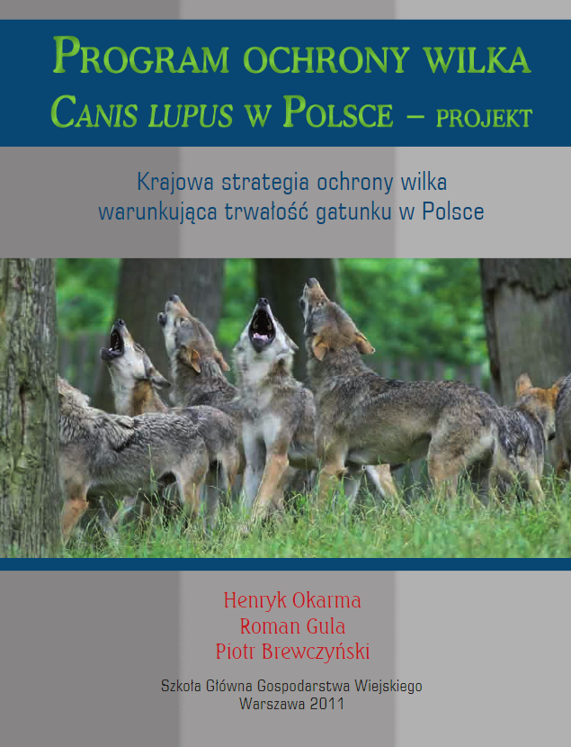
Polsko
V červnu tohoto roku Správní rada Národní rady zemědělských komor oslovila ministra životního prostředí ohledně změny řízení populace vlků. Zemědělci již nemohou sami zajistit bezpečnost hospodářských zvířat a co je horší, mají stále více důvodů k obavám o bezpečnost sebe a svých dětí.
„Vlci se přibližují k lidským sídlům a nebojí se lidí, překonávají ploty a napadají domácí zvířata a psy, kteří je hlídají. Je neuvěřitelné, že vlci jsou důležitější než lidé a hospodářská zvířata. Je nezbytné přijmout opatření, která zajistí obyvatelům vesnic bezpečný a důstojný život na jejich vlastních farmách.“
Svaz chovatelů ovcí a koz z.s.
Kouty
08. 11. 2019
https://www.researchgate.net/publication/316964572_Program_ochrony_wilka_Canis_lupus_w_Polsce
https://www.farmer.pl/finanse/winien-ten-kto-dokarmia-resort-srodowiska-o-zarzadzaniu-populacja-wilka,88726.html

Slide 16
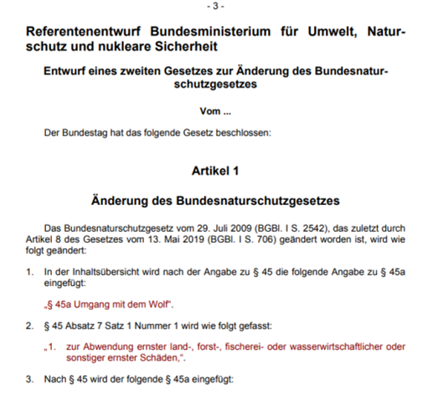
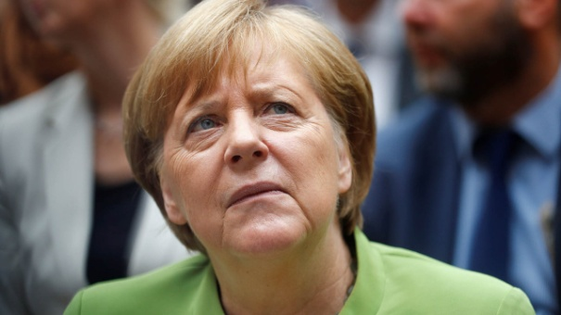
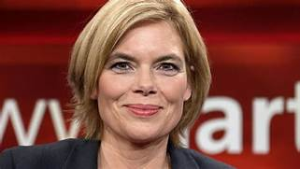
Německo
Německý kabinet pod vedením Angely Merkelové 22. 5. 2019 přijal změnu federálního zákona o ochraně přírody a nastolil nový přístup k vlkům
Zákon umožňuje lov vlků, pokud jsou podezřelí z napadání ovcí nebo jiných hospodářských zvířat
Poskytuje právní jistotu, kdy lze vydat povolení k zabití vlků
Krmení vlků je od nynějška zakázáno
Zákon upravuje nakládání s hybridy. Příslušné orgány ochrany přírody mají povinnost tyto hybridy vlků zabíjet
Bezpečnost lidí je nejvyšší prioritou federální vlády
Svaz chovatelů ovcí a koz z.s.
Kouty
08. 11. 2019
Angela Merkelová
Spolkové ministryně zemědělství Julie Klöcknerová
https://www.bmel.de/SharedDocs/Pressemitteilungen/2019/190522-Erkl%C3%A4rung-Wolf.html

Slide 17
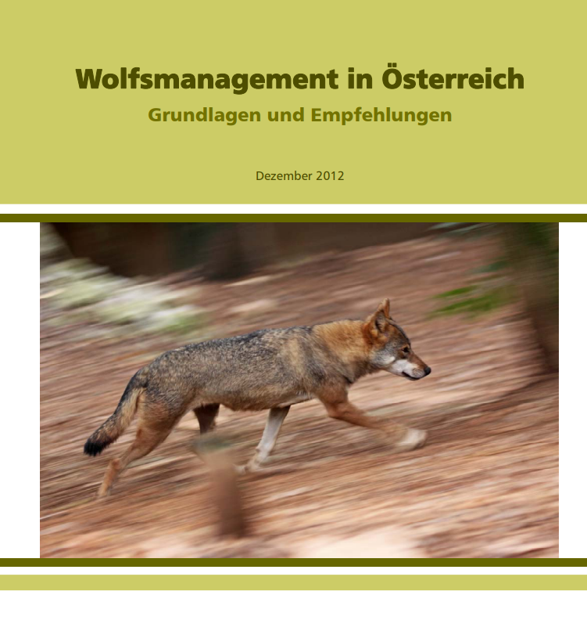
Rakousko
Správa vlků v Rakousku
Zásady a doporučení
Jednotlivé spolkové země mají svůj vlčí management
Svaz chovatelů ovcí a koz z.s.
Kouty
08. 11. 2019
http://www.noe.gv.at/noe/Jagd-Fischerei/MP_Wolf_Oesterreich_Dez2012.pdf
https://www.salzburg.gv.at/agrarwald_/Documents/Wolfsmanagementplan_Salzburg_2019.pdf

Slide 18
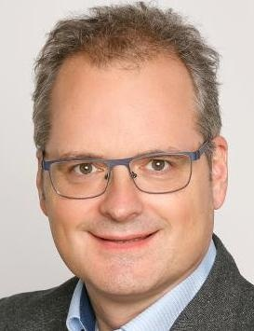
„Biologicky všechny subpopulace vlků v Evropě představují celkovou populaci. Příznivý stav uchování nelze posuzovat ve vztahu k národní, ale evropské úrovni. “
Hackländer je přesvědčen, že nestačí „odebrat pouze tzv. problémové vlky“. Musí se realizovat plány řízení vlka, včetně právních úprav zákonů o ochraně přírody a lovu.
Na celoevropské úrovni vlci nejsou rozhodně ohrožený druh.
Plánování počtu vlků musí být koordinováno s koncepty jiných divokých zvířat, protože jen to minimalizuje konflikty s lidmi a zachová bohatou biologickou rozmanitost, v níž bude vlk součástí. K tomu však bude nutné „ územní plánování vlka“. Hackländer v této souvislosti opakuje svůj návrh na „zóny bez vlků“. Cílem je zabránit jim ve zřizování vlčí smečky v těchto volných zónách, ale nikdy se nevyhneme putujícím vlkům.
Klaus Hackländer, Univ.Prof. Dipl.-Biol. Dr.rer.nat.
Univerzita přírodních zdrojů a věd o živé přírodě, Vídeň-BOKU
Ústav integrační biologie a výzkumu biodiverzity
Klaus Hackländer (ed.): „Vlk - v oblasti napětí zemědělství a lesnictví , myslivosti, cestovního ruchu a ochrany druhů “, Leopold Stocker Verlag , 216 stran, 19,90 Euro, ISBN: 978-3-7020-1791-0
Svaz chovatelů ovcí a koz z.s.
Kouty
08. 11. 2019
https://www.wochenblatt-dlv.de/feld-stall/tierhaltung/wolf-wildbiologe-sieht-handlungsbedarf-559566
https://kurier.at/chronik/oesterreich/experte-fordert-wolfs-management/400649162
https://www.amazon.com/Wolf-Spannungsfeld-Forstwirtschaft-Tourismus-Artenschutz/dp/3702017917/ref=sr_1_1?keywords=ISBN%3A+978-3-7020-1791-0&qid=1572618312&s=books&sr=1-1

Slide 19
Švýcarsko
Švýcarský parlament 19. 9. 2019 uvolnil pravidla pro lov vlků.
„Toto ustanovení je slučitelné s Bernskou úmluvou, protože Bernská úmluva výslovně umožňuje zabíjení dříve, než nastanou vážné škody. Populace vlků ve Švýcarsku poroste, ale bude kontrolovaná a vlci zůstanou plaší a budou respektovat opatření na ochranu stáda,“ píše Bafu (Spolkový úřad pro životní prostředí).
Kantony, nikoli federální vláda, budou v budoucnu odpovědné za střelecké licence.
Střelba vlků bude možná od 1. září do 31. ledna.
Svaz chovatelů ovcí a koz z.s.
Kouty
08. 11. 2019
https://www.zh.ch/internet/de/aktuell/news/medienmitteilungen/2018/wolf-in-horgen-gesichtet/_jcr_content/contentPar/downloadlist_0/downloaditems/828_1526457338879.spooler.download.1423648591359.pdf/Handlungsleitfaden_Wolf_definitiv20150211.pdf
https://www.parlament.ch/de/ratsbetrieb/suche-curia-vista/geschaeft?AffairId=20170052

Slide 20
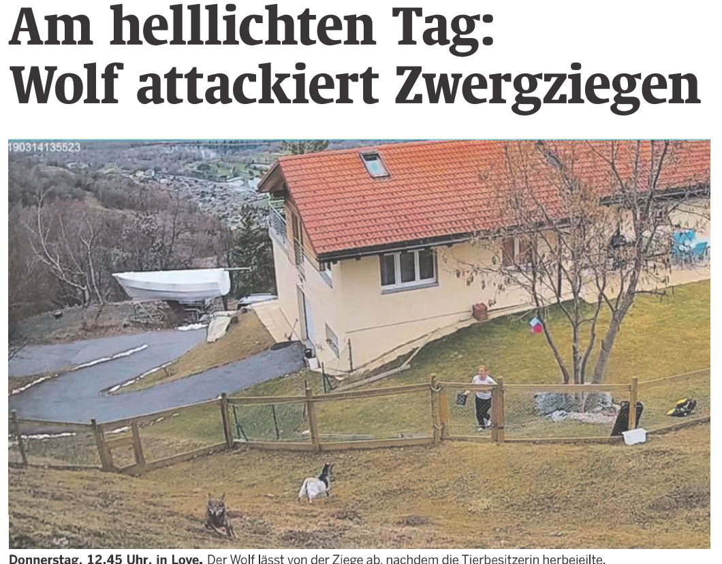
Svaz chovatelů ovcí a koz z.s.
Kouty
08. 11. 2019

Slide 21
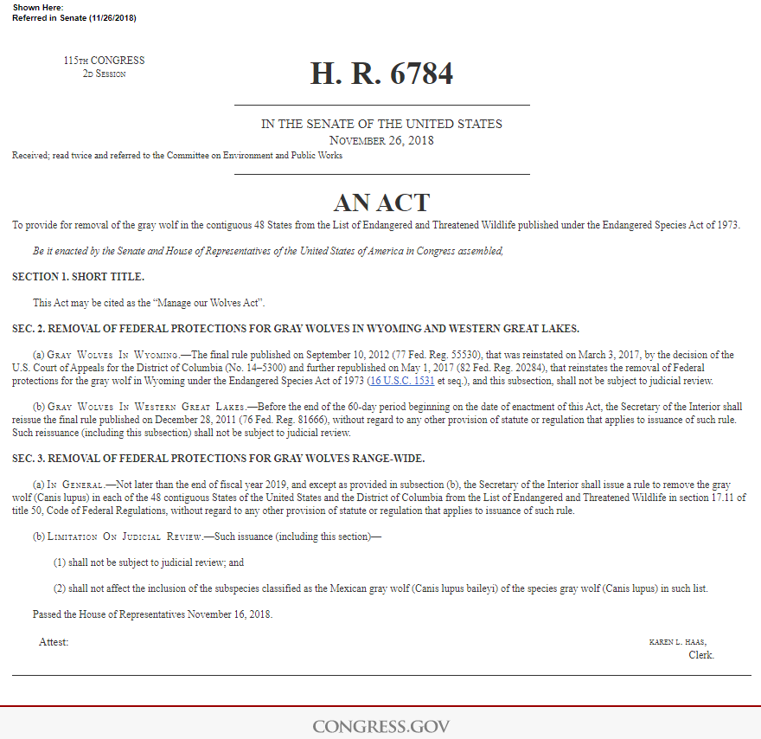
V senátu Spojených států amerických byl 26. 11. byl přijat návrh zákona na
„ODSTRANĚNÍ FEDERÁLNÍ OCHRANY VLKŮ ŠEDÝCH“
Svaz chovatelů ovcí a koz z.s.
Kouty
08. 11. 2019

Slide 22
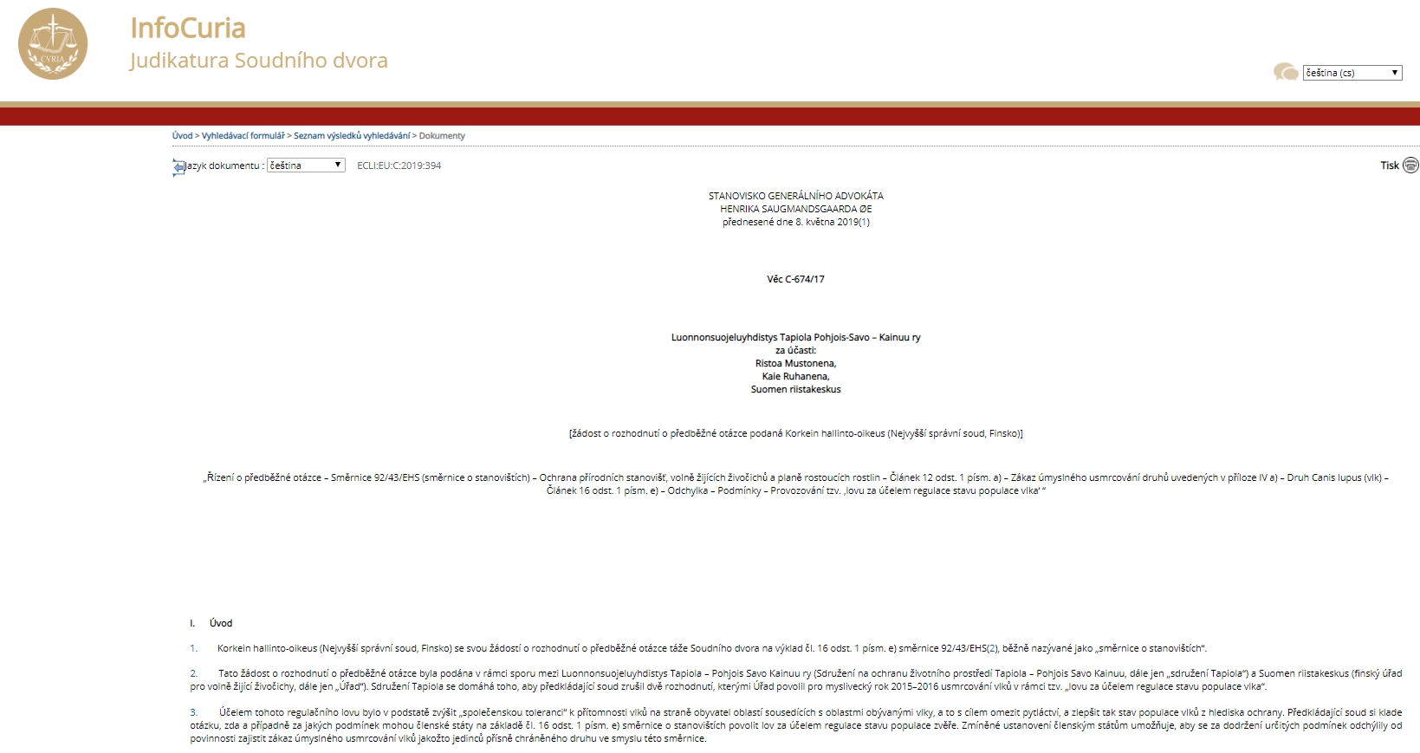
Ve čtvrtek 10. 10. 2019 rozhodl Soudní dvůr Evropské unie, že lov může být součástí péče o vlka.
Svaz chovatelů ovcí a koz z.s.
Kouty
08. 11. 2019
http://curia.europa.eu/juris/document/document.jsf;jsessionid=9C72EB31943CA861A14B230A44B18A0B?text=&docid=213873&pageIndex=0&doclang=CS&mode=lst&dir=&occ=first&part=1&cid=6711776#Footnote3

Slide 23
Lov vlků v Evropě
Albánie: 200 až 250 vlků, lov na vládní povolenky
Bosna a Hercegovina: asi 1 000 vlků, loví samce po celý rok, samice a mladé od července do února
Bulharsko: přibližně 2 000 vlků, lov povolen po celý rok, i když zvířata jsou chráněna podle práva EU. Lov je předmětem cestovního ruchu
Estonsko: 230 vlků, lov povolen od listopadu do února - lovecká turistika
Řecko: více než 700 vlků, v několika oblastech je lov povolen, protože je zde mnoho vlků
Kosovo: asi 500 vlků, je možnost je lovit
Chorvatsko: 200 vlků, povolený malý počet zabití ročně
Lotyšsko: nejméně 300 vlků, lovecká turistika
Litva: více než 300 vlků, lovů od října do dubna
Makedonie: od 270 do 800 vlků, lov povolen, údajně se střílí okolo 500 vlků ročně
Rumunsko: asi 3500 jednotlivých zvířat, lov částečně povolený - lovecká turistika
Srbsko : kolem 600 - 800 vlků, samci mohou být loveni po celý rok, samice a potomstva od července do února
Španělsko : severně od řeky Douro není chráněný EU (regiony rozhodují, zda je lov povolen)
Na Ukrajině, v Turecku, v Bělorusku a v Rusku je povolen lov vlků - lovecká turistika.
Svaz chovatelů ovcí a koz z.s.
Kouty
08. 11. 2019
https://nabu-hagen.jimdo.com/artikel-berichte/2019-02-03-der-wolf-in-deutschland-und-europa/

Slide 24
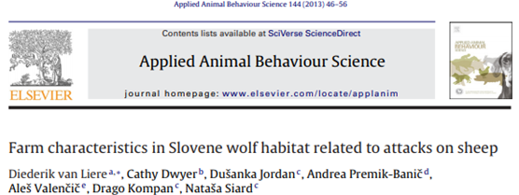
Navrhovaná ochranná opatření
Všem chovatelům doporučuji využít dotace na vybudování ohrad.
Nemůžete ale očekávat, že budou vaše zvířata před vlky v bezpečí.
2008 – 2010, 288 útoků, 30 farem, medián velikosti stáda 93 ovcí
Průměrná výška plotu 115 cm, různé druhy oplocení (pevné, elektrické, kombinované…)
78 % útoků proběhlo v noci, 22 % ve dne (zejména u těch farem, které ovce zaháněli na noc)
53 % farem, na které vlci i opakovaně útočili, mělo pastevecké psy (Pyrenejský horský pes apod.)
89 % farem mělo elektrické ohradníky
Svaz chovatelů ovcí a koz z.s.
Kouty
08. 11. 2019
https://www.kora.ch/malme/05_library/5_1_publications/U_and_V/van_Liere_et_al_2013_Farm_characteristics_in_Slovene_wolf_habitat_related_to_attacks_on_sheep.pdf

Slide 25
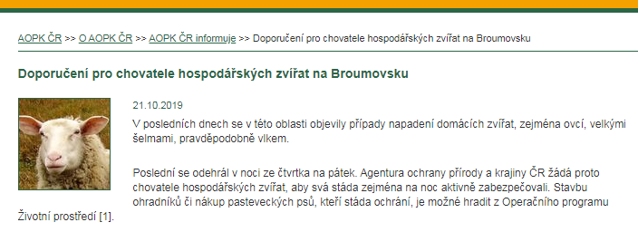
Stanovisko našich představitelů
Odpovědní představitelé jsou úplně mimo realitu. K útokům na domácí zvířata nedochází překvapivě v posledních dnech, ale už od roku 2015. Poznámka „pravděpodobně vlkem“ je výsměchem.
Na Broumovsku a okolí, kde působí pravděpodobně stejná smečka, má každý vlk na svém kontě 50 až 70 domácích zvířat. Část útoků je v ohradách se psem, které platil stát na doporučení odborníků z řad ochranářů.
Svaz chovatelů ovcí a koz z.s.
Kouty
08. 11. 2019

Slide 26
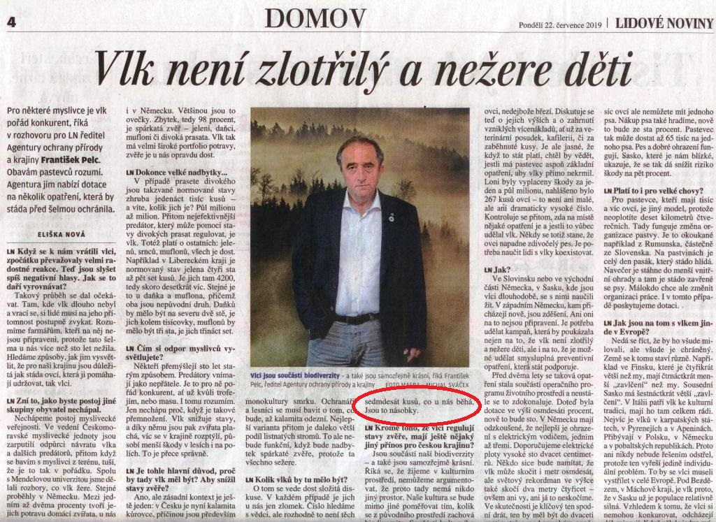
Rozhovor s ředitelem Agentury ochrany přírody a krajiny RNDr. Františkem Pelcem, který vyšel v LN 22.července 2019, ve mně vzbudil rozpaky.
V porovnání s vývojem v Evropě je jeho tvrzení o potřebě několika set vlků v naší krajině mírně řešeno překvapivé.
Vlk není náš kamarád a pomocník. Je to vrcholový predátor, který může útočit a ve světě také útočí na lidi. Neuznává seznamy ohrožených živočichů, neuznává dobu hájení, neloví jen starou a nemocnou zvěř. Rozhodně to není zachránce biodiverzity v krajině a nepomůže nám zásadně s přemnoženou zvěří (vlci odloví 0,5 % až 1 % odlovu zvěře, cca 500 000 ks myslivci).
Určitě nám nepomůže v boji proti suchu a kůrovci.
Svaz chovatelů ovcí a koz z.s.
Kouty
08. 11. 2019
http://ceskapozice.lidovky.cz/tema/vlci-jsou-soucasti-biodiverzity-a-take-jsou-samozrejme-krasni.A190726_105133_pozice-tema_houd

Slide 27
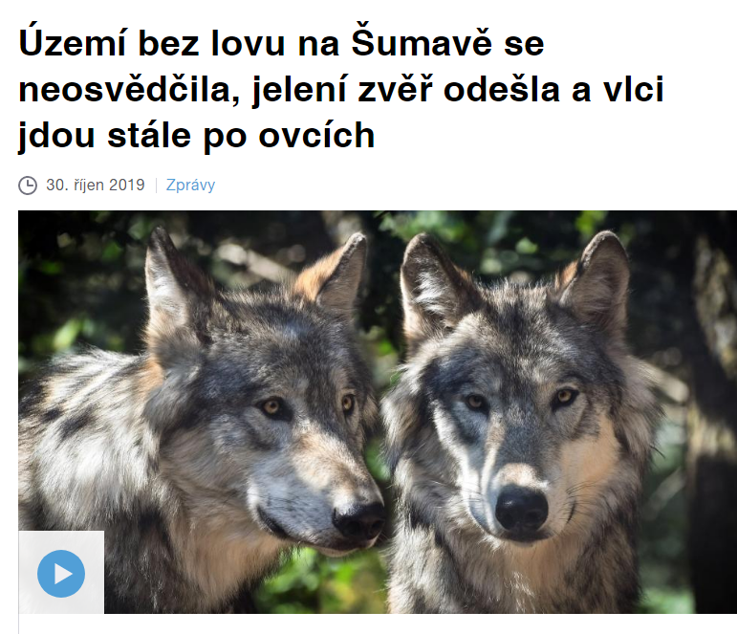
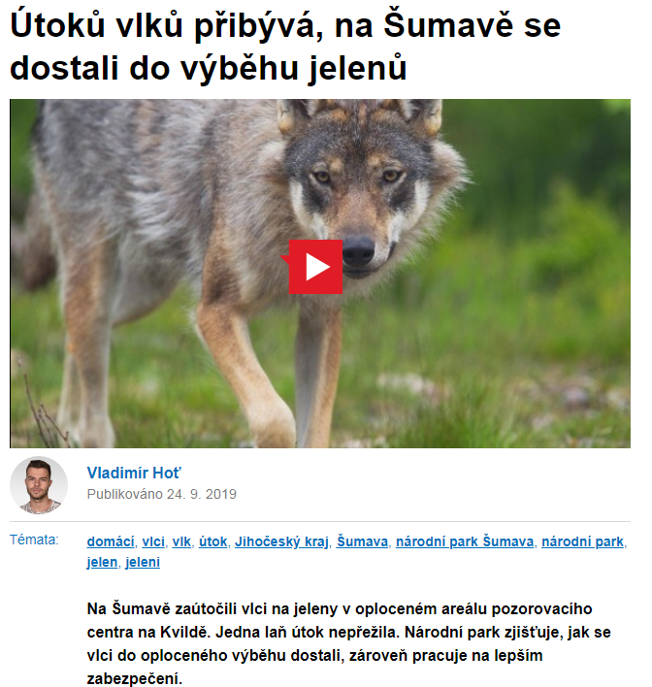
7000 hektarů, kde se nesmí střílet jelení zvěř. Správa národního parku tak chtěla poskytnout vlčí smečce území, ve kterém bude mít maximální klid a také dostatek potravy v přirozeném prostředí. Vlci tak měli pomoci regulovat stav jelení zvěře. Například na Prášilsku je teď jelení zvěře opravdu méně. Kvůli přítomnosti vlků totiž odešla. Přestěhovala se do míst, kde je větší klid – do vyšších poloh i do podhůří parku. A vlci na to také zareagovali. Jdou tam, kde mají lepší prostředí pro lov, a to jsou louky s ovcemi.
Moderní zařízení za téměř 150 milionů korun ukazují zvěř v jejím téměř přirozeném prostředí. Jenže na Kvildě jeleny napadl vlk a na Srní už zemřelo několik vlků.
A my si máme lépe zabezpečit stáda?
Svaz chovatelů ovcí a koz z.s.
Kouty
08. 11. 2019
https://budejovice.rozhlas.cz/uzemi-bez-lovu-na-sumave-se-neosvedcila-jeleni-zver-odesla-a-vlci-jdou-stale-po-8097556?fbclid=IwAR2ouP5wfTQEJiP-5POMziV2WthmiMNJuxPSlx07JGI2c-_U5j00rSdpBhc
https://tn.nova.cz/clanek/utoku-vlku-pribyva-na-sumave-se-dostali-do-vybehu-jelenu.html

Slide 28
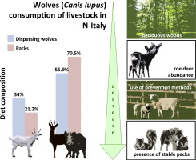
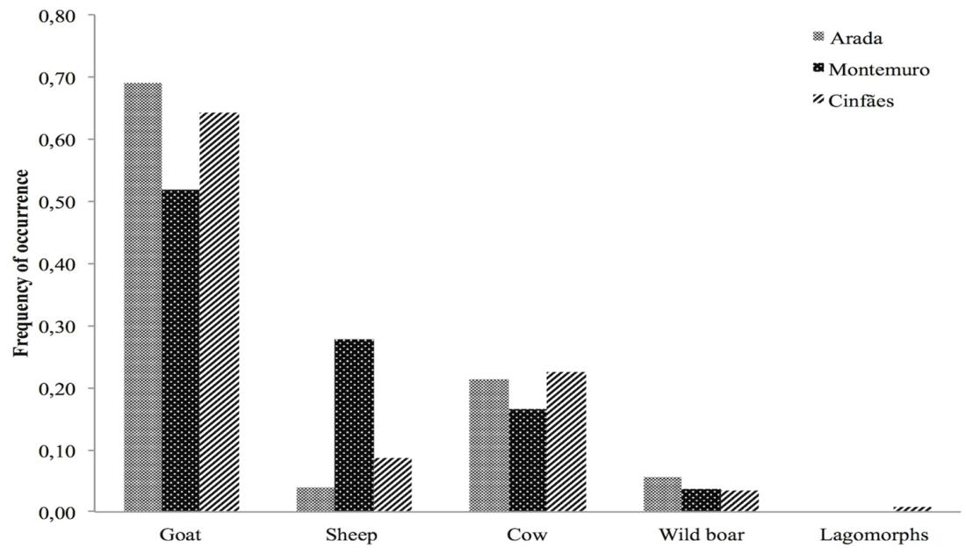
Složení potravy – mýty a skutečnost
Ochránci vlků tvrdí, že domácí zvířata tvoří jen 0,6 až 1 % potravy vlků.
Vlci v Ligurii (Itálie) konzumovali divoké kopytníky (64,4 %;) a v menší míře i hospodářská zvířata (26,3 %; zejména kozy Capra hircus)
Potravě vlků v Portugalsku dominuje domácí koza (62 %), dále kráva (20 %) a ovce (13 %); jediným divokým kopytníkem přítomným v analýze byl divočák (4 %).
V našich podmínkách je však důležitý údaj počet nebo hmotnost zabitých a zraněných domácích zvířat, ne složení trusu!
Svaz chovatelů ovcí a koz z.s.
Kouty
08. 11. 2019
https://ekolist.cz/cz/publicistika/nazory-a-komentare/miroslav-kutal-vlk-a-jeho-potrava-kde-je-pravda-o-zpusobenych-skodach
https://www.sciencedirect.com/science/article/abs/pii/S0006320716300052#f0030
https://journals.plos.org/plosone/article?id=10.1371/journal.pone.0129379

Slide 29
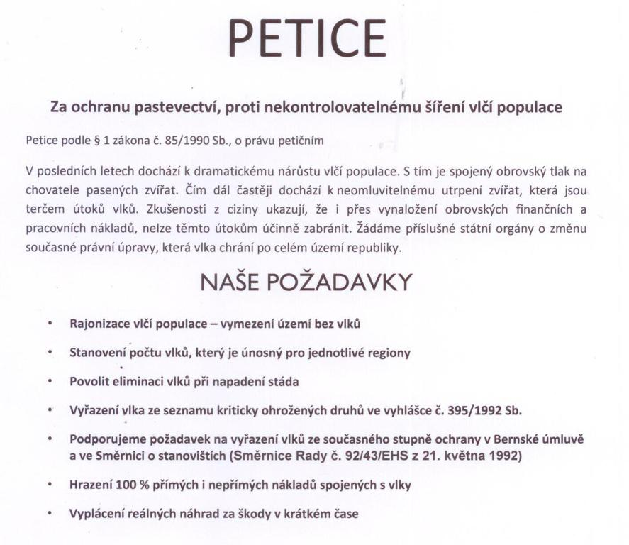
Svaz chovatelů ovcí a koz z.s.
Kouty
08. 11. 2019

Slide 30
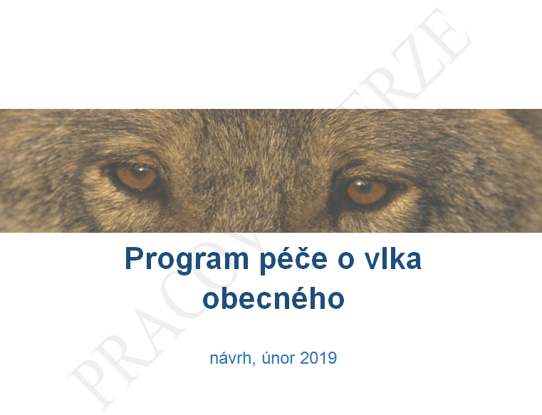
Jsme rarita v Evropě. Návrh zpracovala AOPK ČR ve spolupráci s ČZU, Hnutím DUHA, MŽP, Mendelovou univerzitou v Brně, NP a CHKO Šumava, ÚBO AV ČR, Univerzitou Karlovou. Žádný zástupce samosprávy, chovatelů, myslivců a spolků obyvatel dotčených území. Jediná kladná část je deklarovaná snaha o vyplácení reálných náhrad a snaha o nižší byrokracii při žádání o dotace. Ta se ale v praxi spíše zkomplikovala.
Není tam jediné číslo, žádný konkrétní výhled do budoucnosti.
Ignoruje vývoj v Evropě a přitom má ambici na několik let směřovat politiku vůči vlkům.
Když pominu vědeckou část s popisem stavu a snahou o zakrytí hlavních problémů pitváním nepodstatných detailů, není tam nic na čem by se dal budovat kompromisní pohled na vlka v naší republice.
Svaz chovatelů ovcí a koz z.s.
Kouty
08. 11. 2019

Slide 31
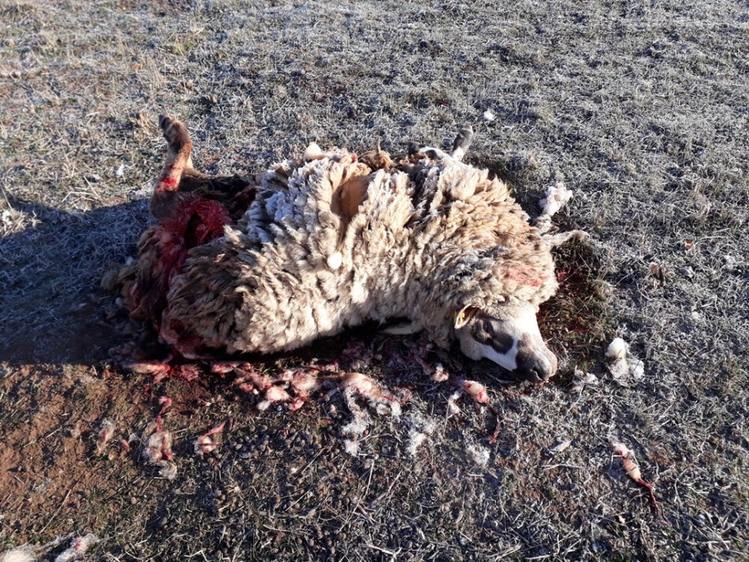
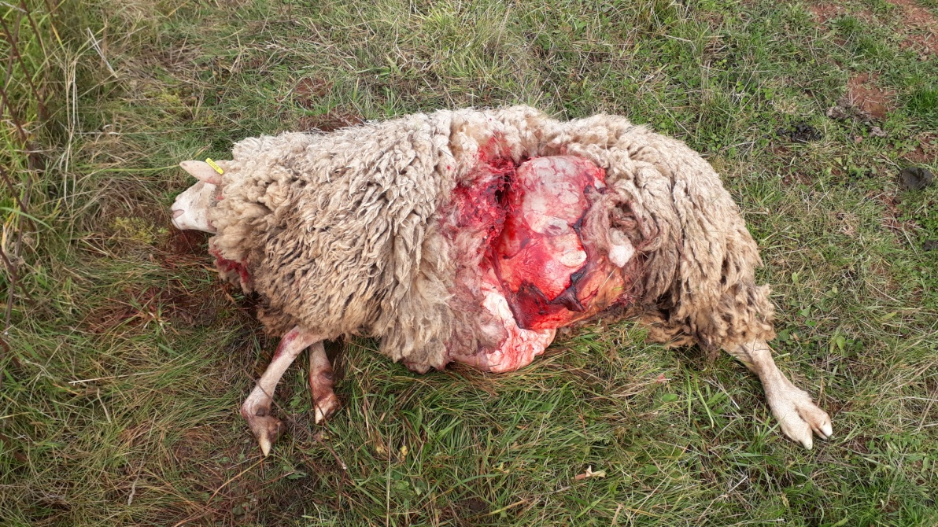
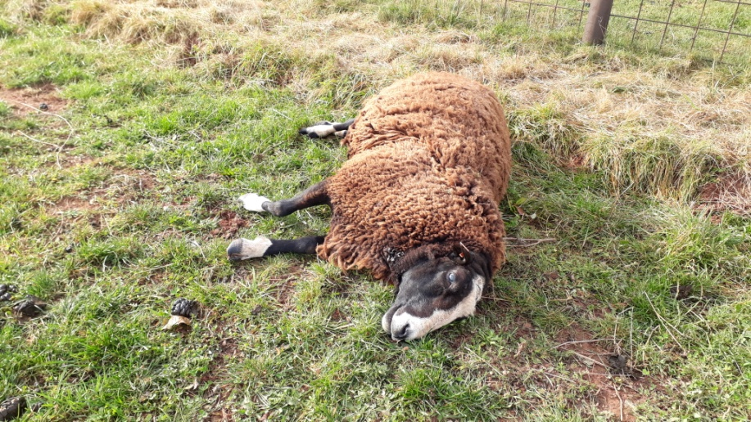
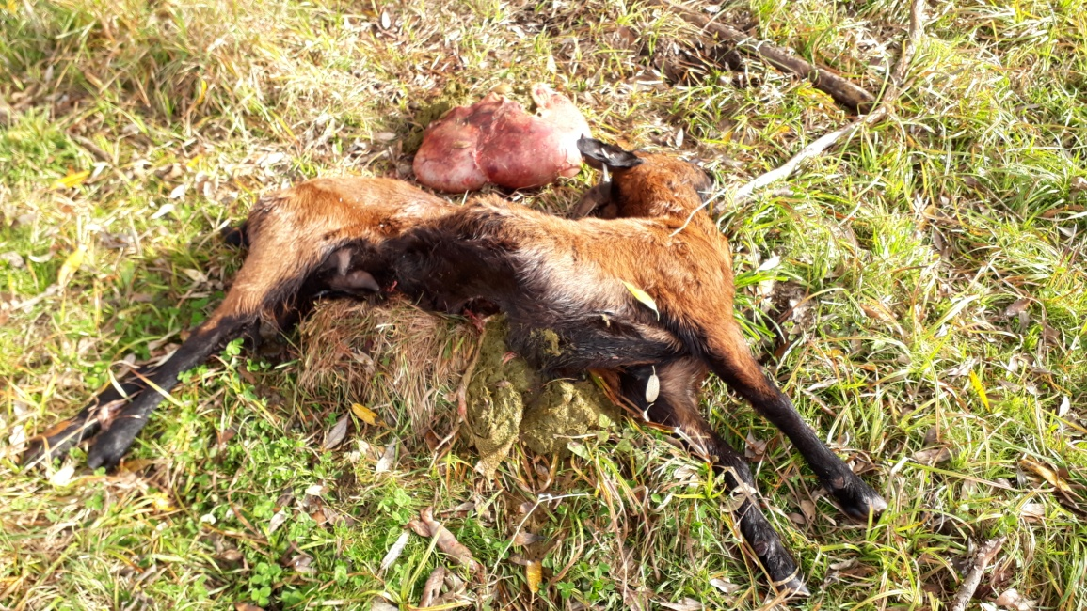
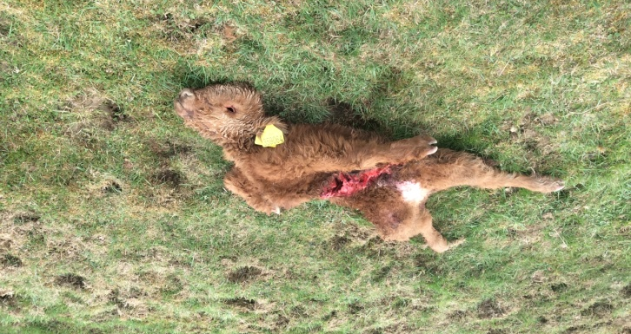
Vernéřovice
Svaz chovatelů ovcí a koz z.s.
Kouty
08. 11. 2019

Slide 32
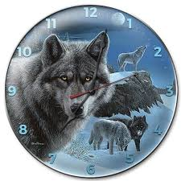
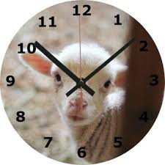
Na co nezbyl čas?
Hrozí zavlečení vztekliny .“Odpůrci očkování mají nový cíl. Po dětech se zaměřili na zvířata.“
Stát se neprosadí u dětí, natož u psů. V Česku jsou zhruba dva miliony psů. Jejich majitelé v poslední době stále častěji odmítají své čtyřnohé přátele očkovat.
V sousedním Sasku vlci provedli ke konci října 2018 114 útoků, letos už 155 útoků - cca 600 obětí (111 útoků a 474 obětí potvrzeno). Meziroční nárůst o 36 %.
30 % útoků za elektrikou, 30 % za pevnou nebo kombinovanou ohradou, minimum na nezabezpečená stáda.
Královéhradecký kraj letos vyplatil už 1,8 milionu korun za škody způsobené vlky. Meziroční nárůst přibližně 4 násobný.
https://www.zdravotnickydenik.cz/2019/10/odpurci-ockovani-maji-novy-cil-detech-se-zamerili-zvirata/
https://www.lidovky.cz/domov/psi-v-ohrozeni-chovatele-odmitaji-ockovani-udajne-zbytecne-zatezuje-organismus.A191025_113728_ln_domov_mlg
https://www.wolf.sachsen.de/download/Schadensstatistik_2019_Stand_20191103.pdf
https://www.wolf.sachsen.de/download/Schadensstatistik_2018_Stand_20190513.pdf
http://www.kr-kralovehradecky.cz/cz/kraj-volene-organy/tiskove-centrum/aktuality1/kraj-letos-vyplatil-uz-1-8-milionu-korun-za-skody-zpusobene-vlky-311640/

Slide 33
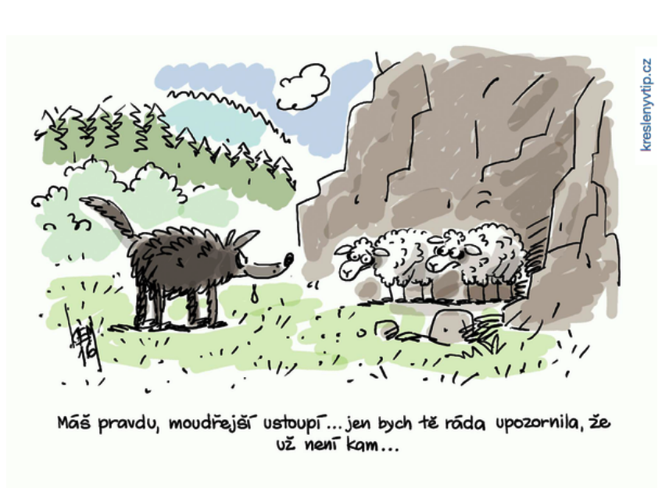
Autor: Miroslav Kemel https://kreslenyvtip.cz/ovce?page=1#cartoons

